Slide 1
ZDRAVSTVENA NJEGA BOLESNIKA SA OPERACIJOM NA PLUĆIMA/PRSNOM KOŠU
Poslijeoperacijska zdravstvena njega bolesnika sa operacijom na plućima/prsnom košu

Slide 2
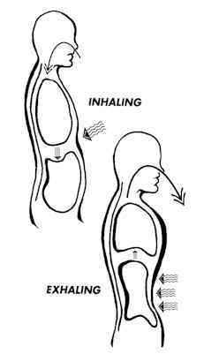
Sestrinske intervencije
staviti bolesnika u odgovarajući položaj (povišeni, 45 stupnjeva)
promatrati vanjski izgled i vit.funkcije
kontrolirati zavoj i drenažu
poticati bolesnika na vježbe dubokog disanja i iskašljavanja, te vježbe ruku
osigurati povoljne mikroklim.uvjete

Slide 3
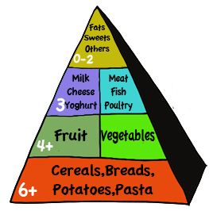
Sestrinske intervencije
osigurati pravilnu hidraciju
poticati bolesnika na ustajanje
primjeniti propisanu terapiju
spriječavati infekciju
provoditi osobnu higijenu
osigurati pravilnu prehranu

Slide 4
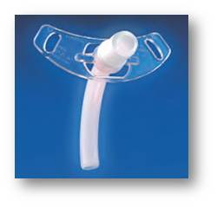
ZDRAVSTVENA NJEGA BOLESNIKA SA TRAHEOSTOMOM

Slide 5
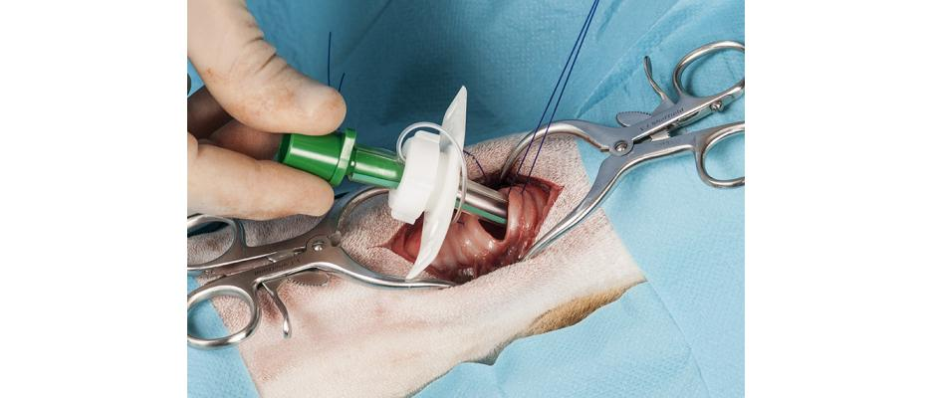
TRAHEOTOMIJA - kirurški zahvat
kojim se napravi otvor na
prednjoj stijenci vratnog
dijela dušnika
hitna
elektivna
privremena
trajna
KOMPLIKACIJE: krvarenje,supkutani emfizem,
pneumotoraks,upale i edem dušnika,infekcije i apsces
stome i/ili plućnog stabla

Slide 6
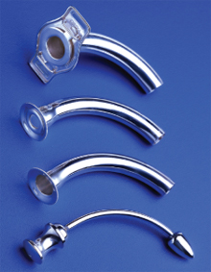
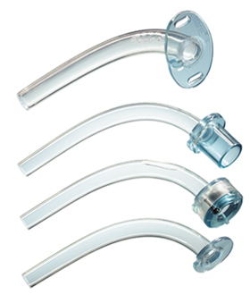
VRSTE KANILA
KANILA - cijev koja se stavlja u
dušnik kroz otvor traheotomije
različite namjene,veličine,oblika
i materijala (metalna,plastična)
METALNA-trajnija,lakše se
čisti i sterilizira
PLASTIČNA-bolje prianja uz
traheu i ugodnija za bolesnika

Slide 7
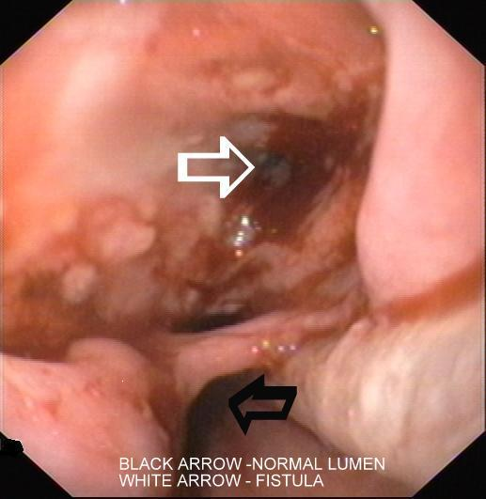
DEKANILIRANJE BOLESNIKA
spontano zatvaranje traheostome
INDIKACIJA
pregled larinksa
stavljanje
kanile uskog promjera
KOMPLIKACIJA:
nastanak fistule zbog
nepotpunog zatvaranja
otvora

Slide 8
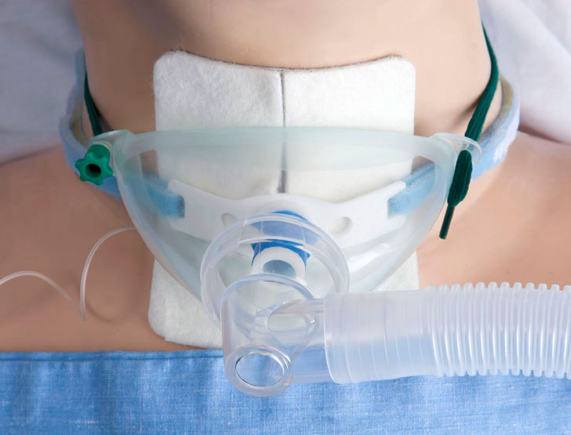
NJEGA TRAHEOSTOME
čišćenje otvora
aspiracija sekreta
iz dišnih puteva
čišćenje unutarnje
kanile
promjena kanile
promjena zavoja
i/ili vrpce

